Slide 1
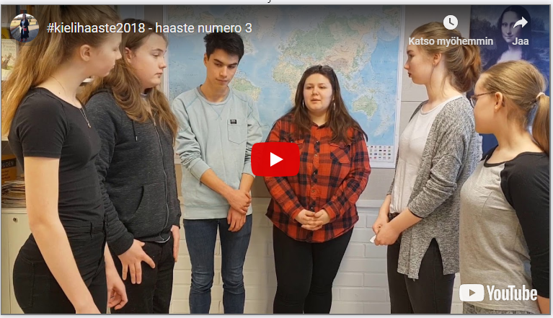
Kielihaasteen päävoitto Iittiin ranskan opiskelijoille (8. lk)
#kielihaaste2018

Slide 2
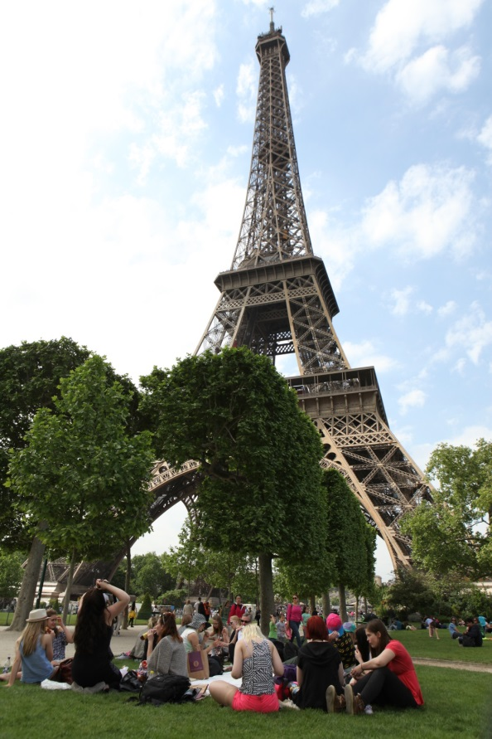
Ranskan opintomatkoja
Pariisi (2006)
Bryssel (2006)
Lille (2006)
Lille (2009)
Clermond-Ferrand (2007)
Québec (2008)
Pariisi (2010)
Bretagne (2012)
Bretagne (2014)
Pariisi (2015)
Bretagne (2016)
Nizza ja Monaco (2017)
Bretagne (2017)
Nizza ja Monaco (2018)
Bretagne (2018)
Nizza ja Monaco (2019)
TULOSSA
Nizza ja Monaco (2020, 2021)

Slide 3
Kielillä töitä

Slide 4
Jokainen voi opiskella vieraita kieliä
Oppijan oma motivaatio on tärkeää
Vanhempien ei tarvitse osata kyseistä kieltä
Vieraissa kielissä voi olla monta päämäärää; todistuksen arvosana ei ole tärkein

Slide 5

Miksi opiskella kieliä?
yhä kansainvälisempi Suomi
englannin kieli ei riitä
kielten osaaminen avartaa maailmankuvaa
eri kulttuurien tunteminen ja ymmärtäminen lisää suvaitsevaisuutta
saattaa mahdollistaa opiskelupaikan ulkomailla
kielitaito voi olla ratkaiseva tekijä työn saamisessa
aivojumppaa: kielten opiskelu treenaa muistia tehokkaasti

Slide 6
Ranskan oppiminen on hauskaa

Slide 7
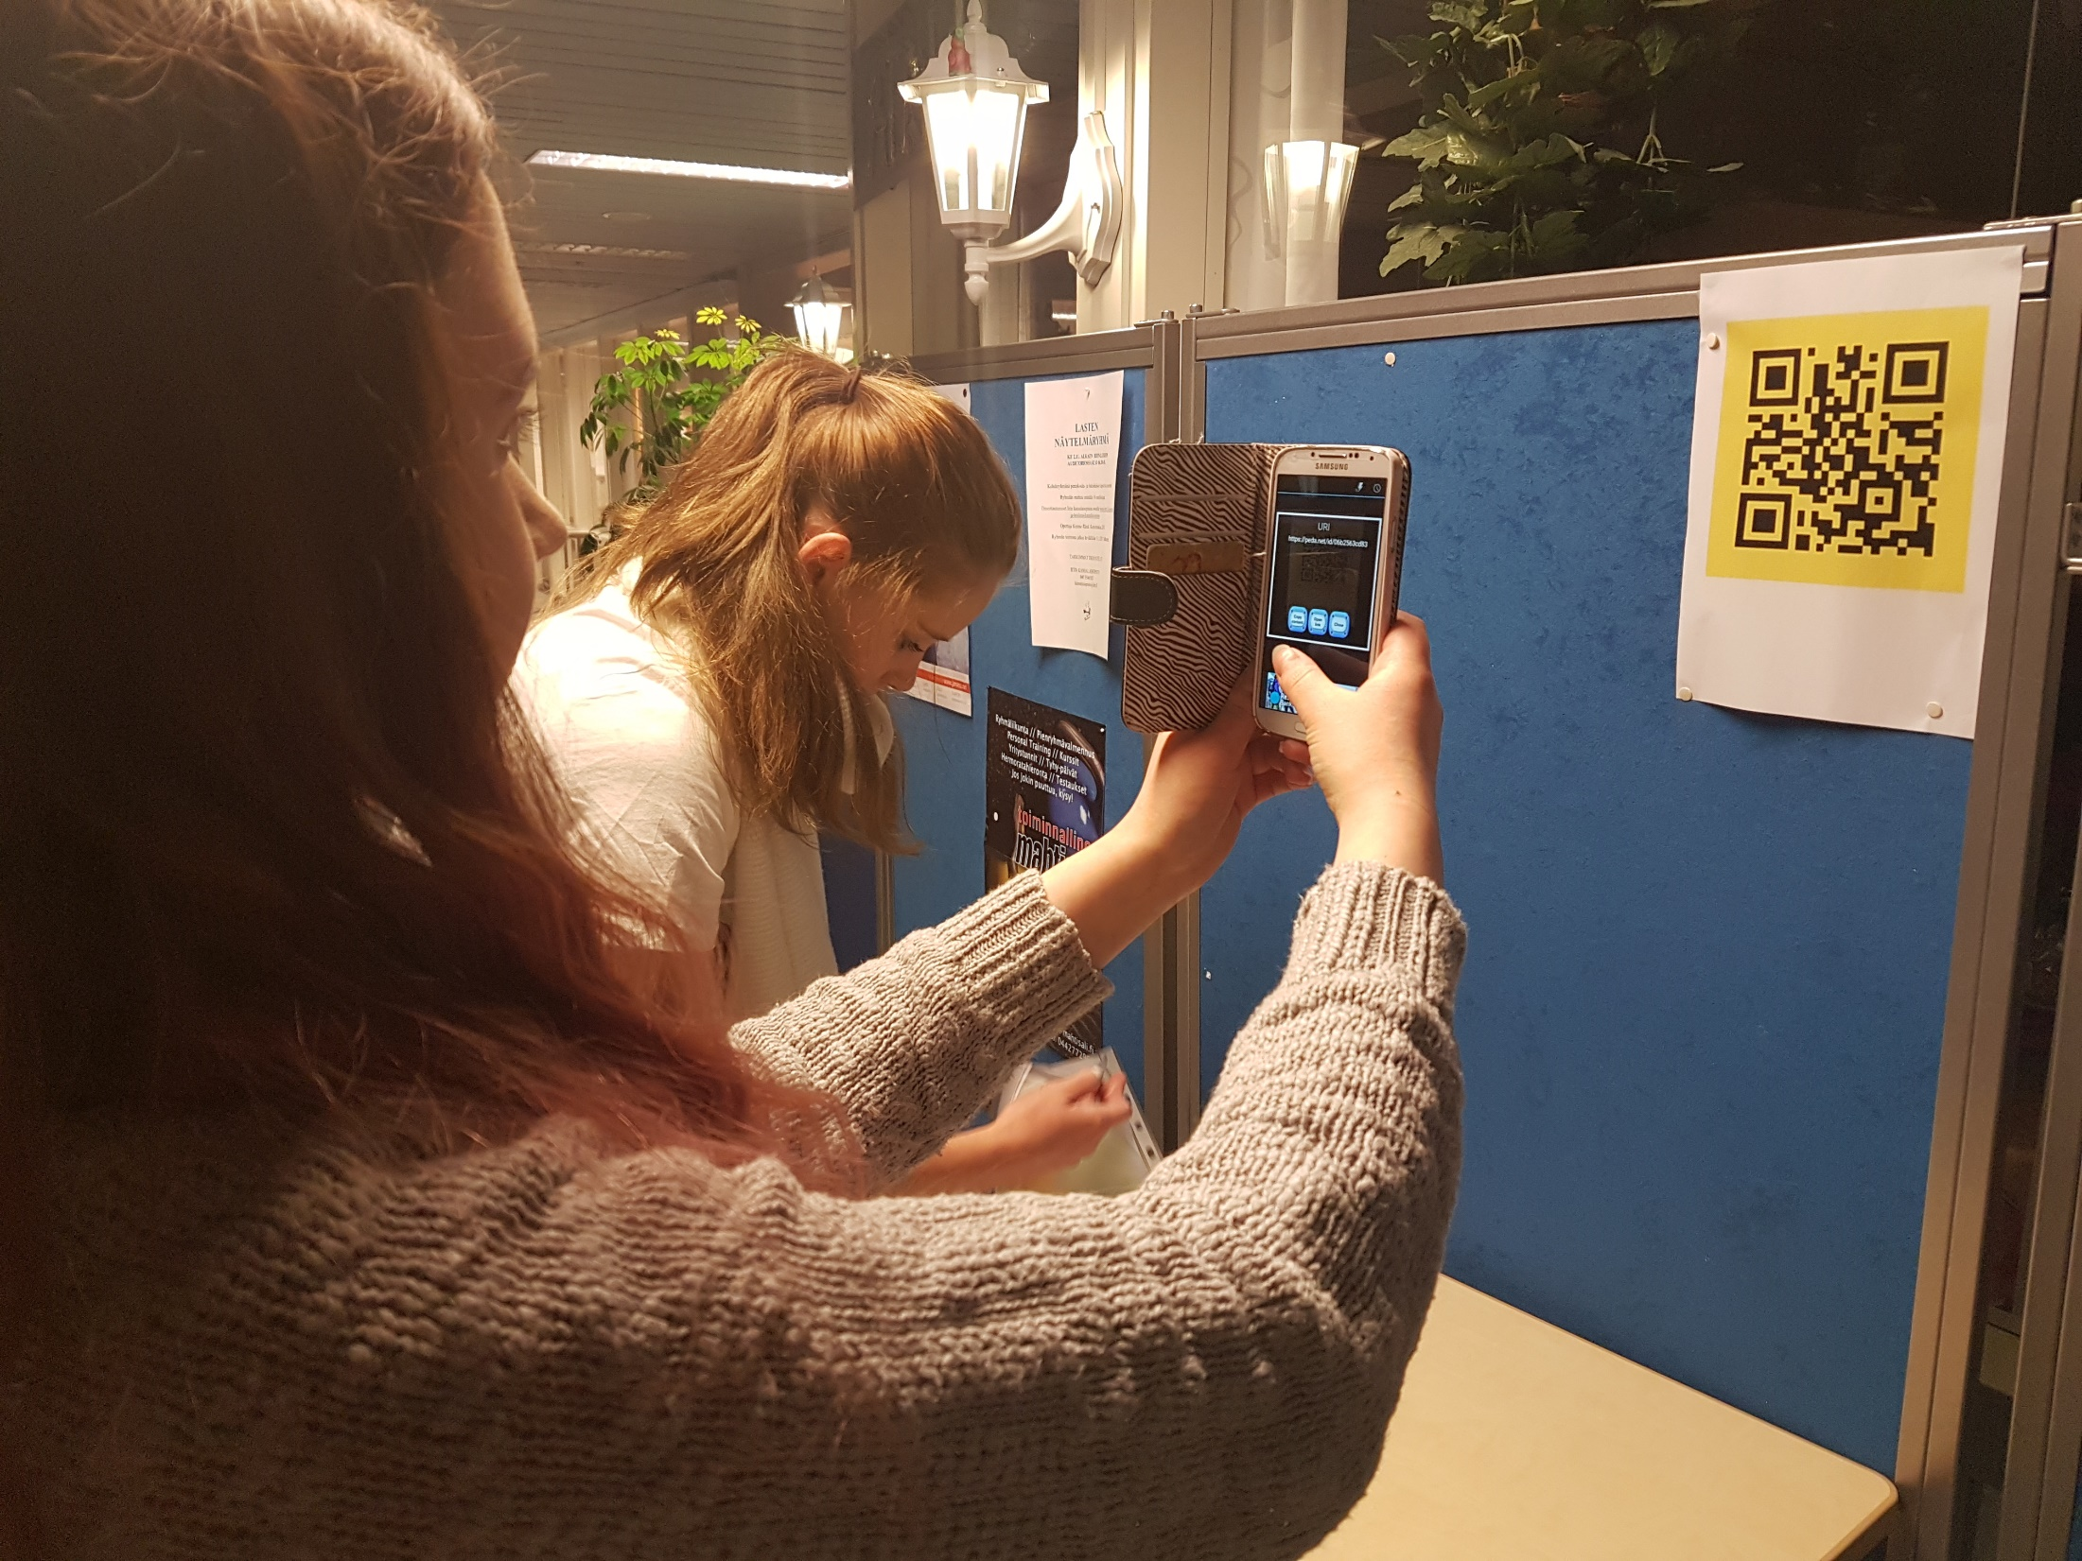
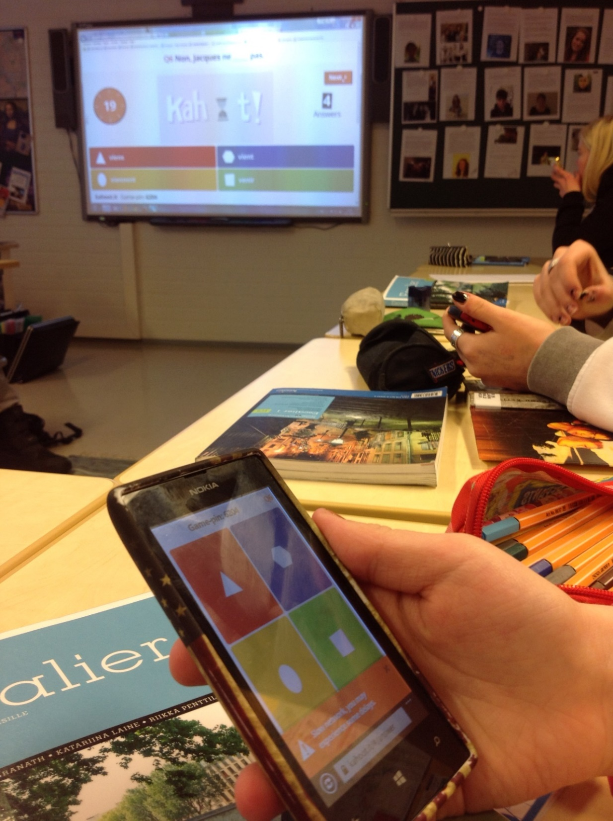

Slide 8
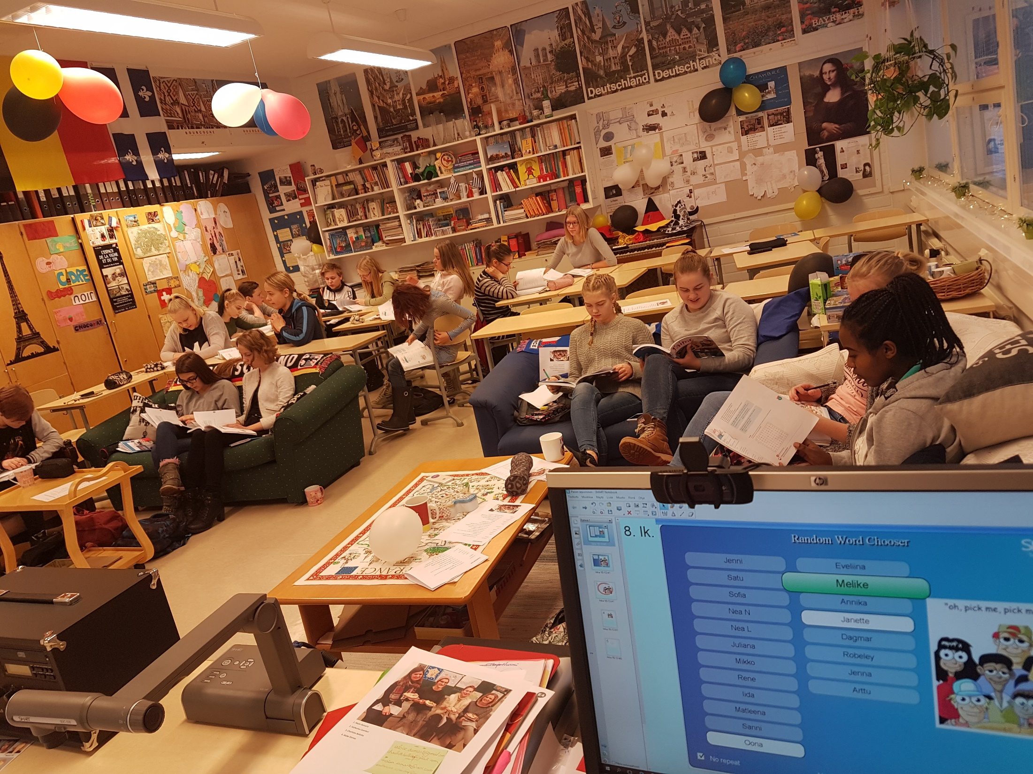

Slide 9
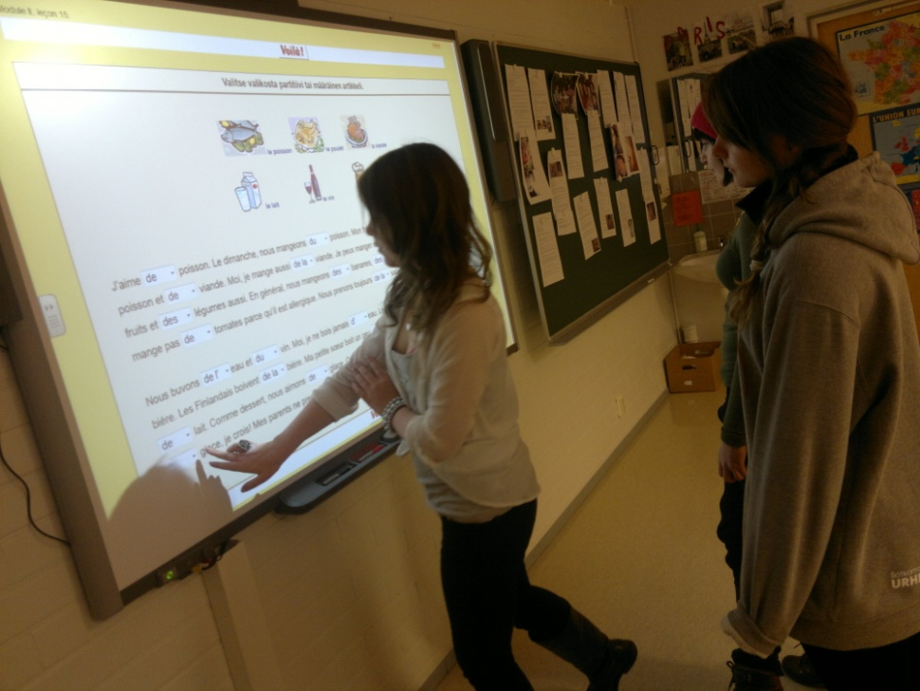


Slide 10
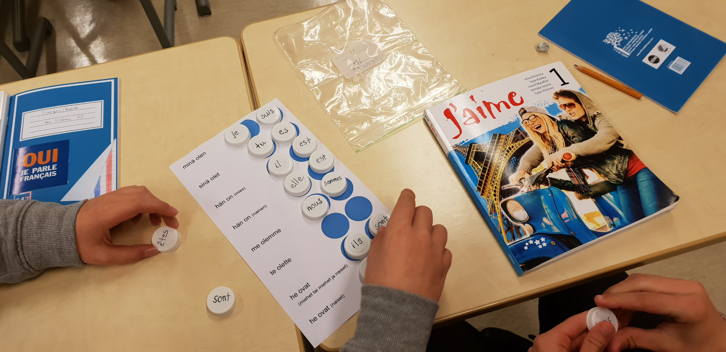

Slide 11
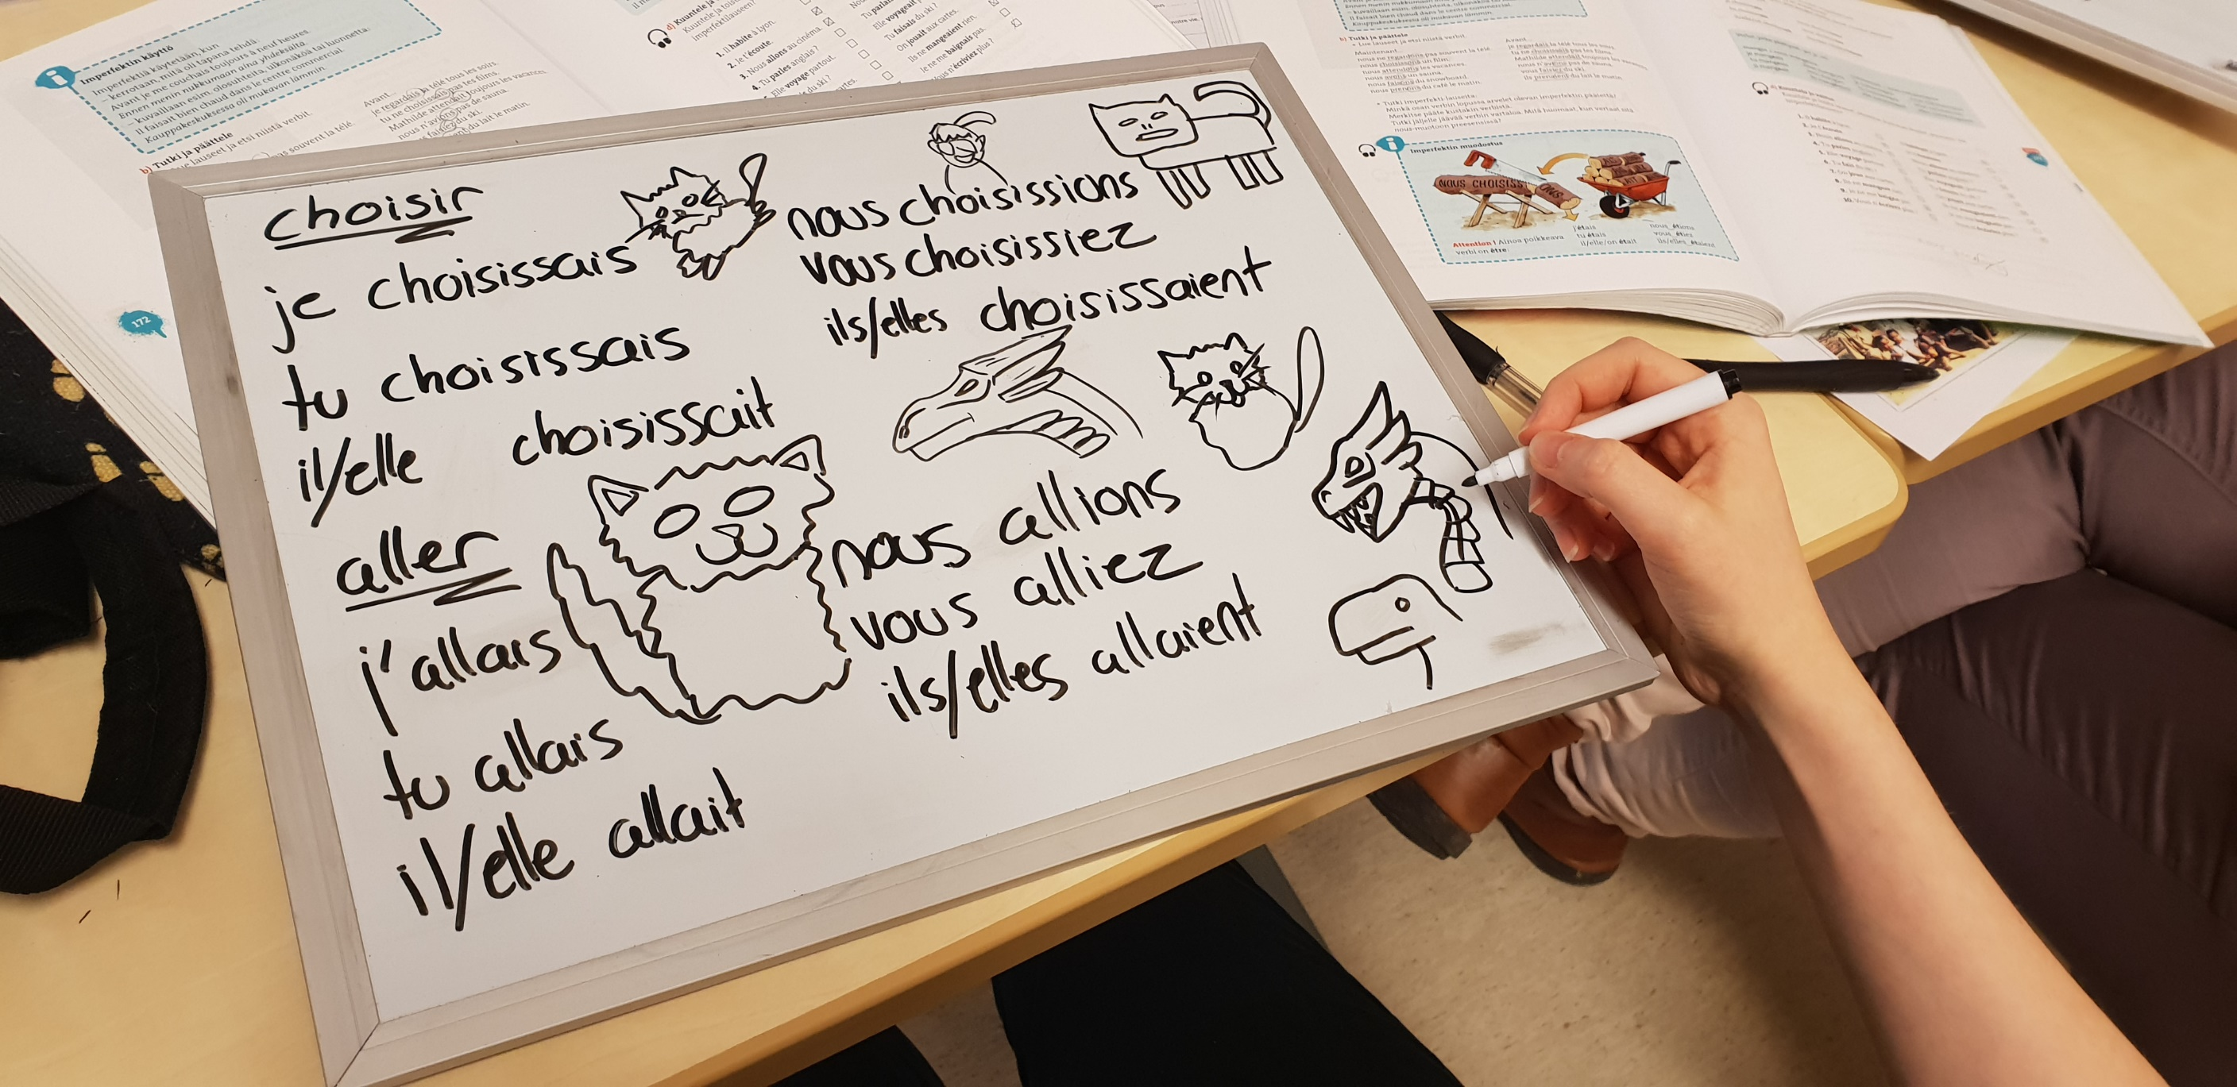

Slide 12
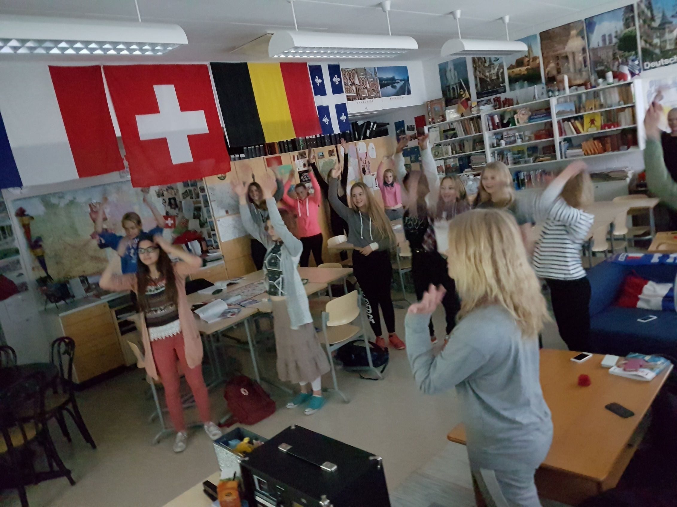

Slide 13
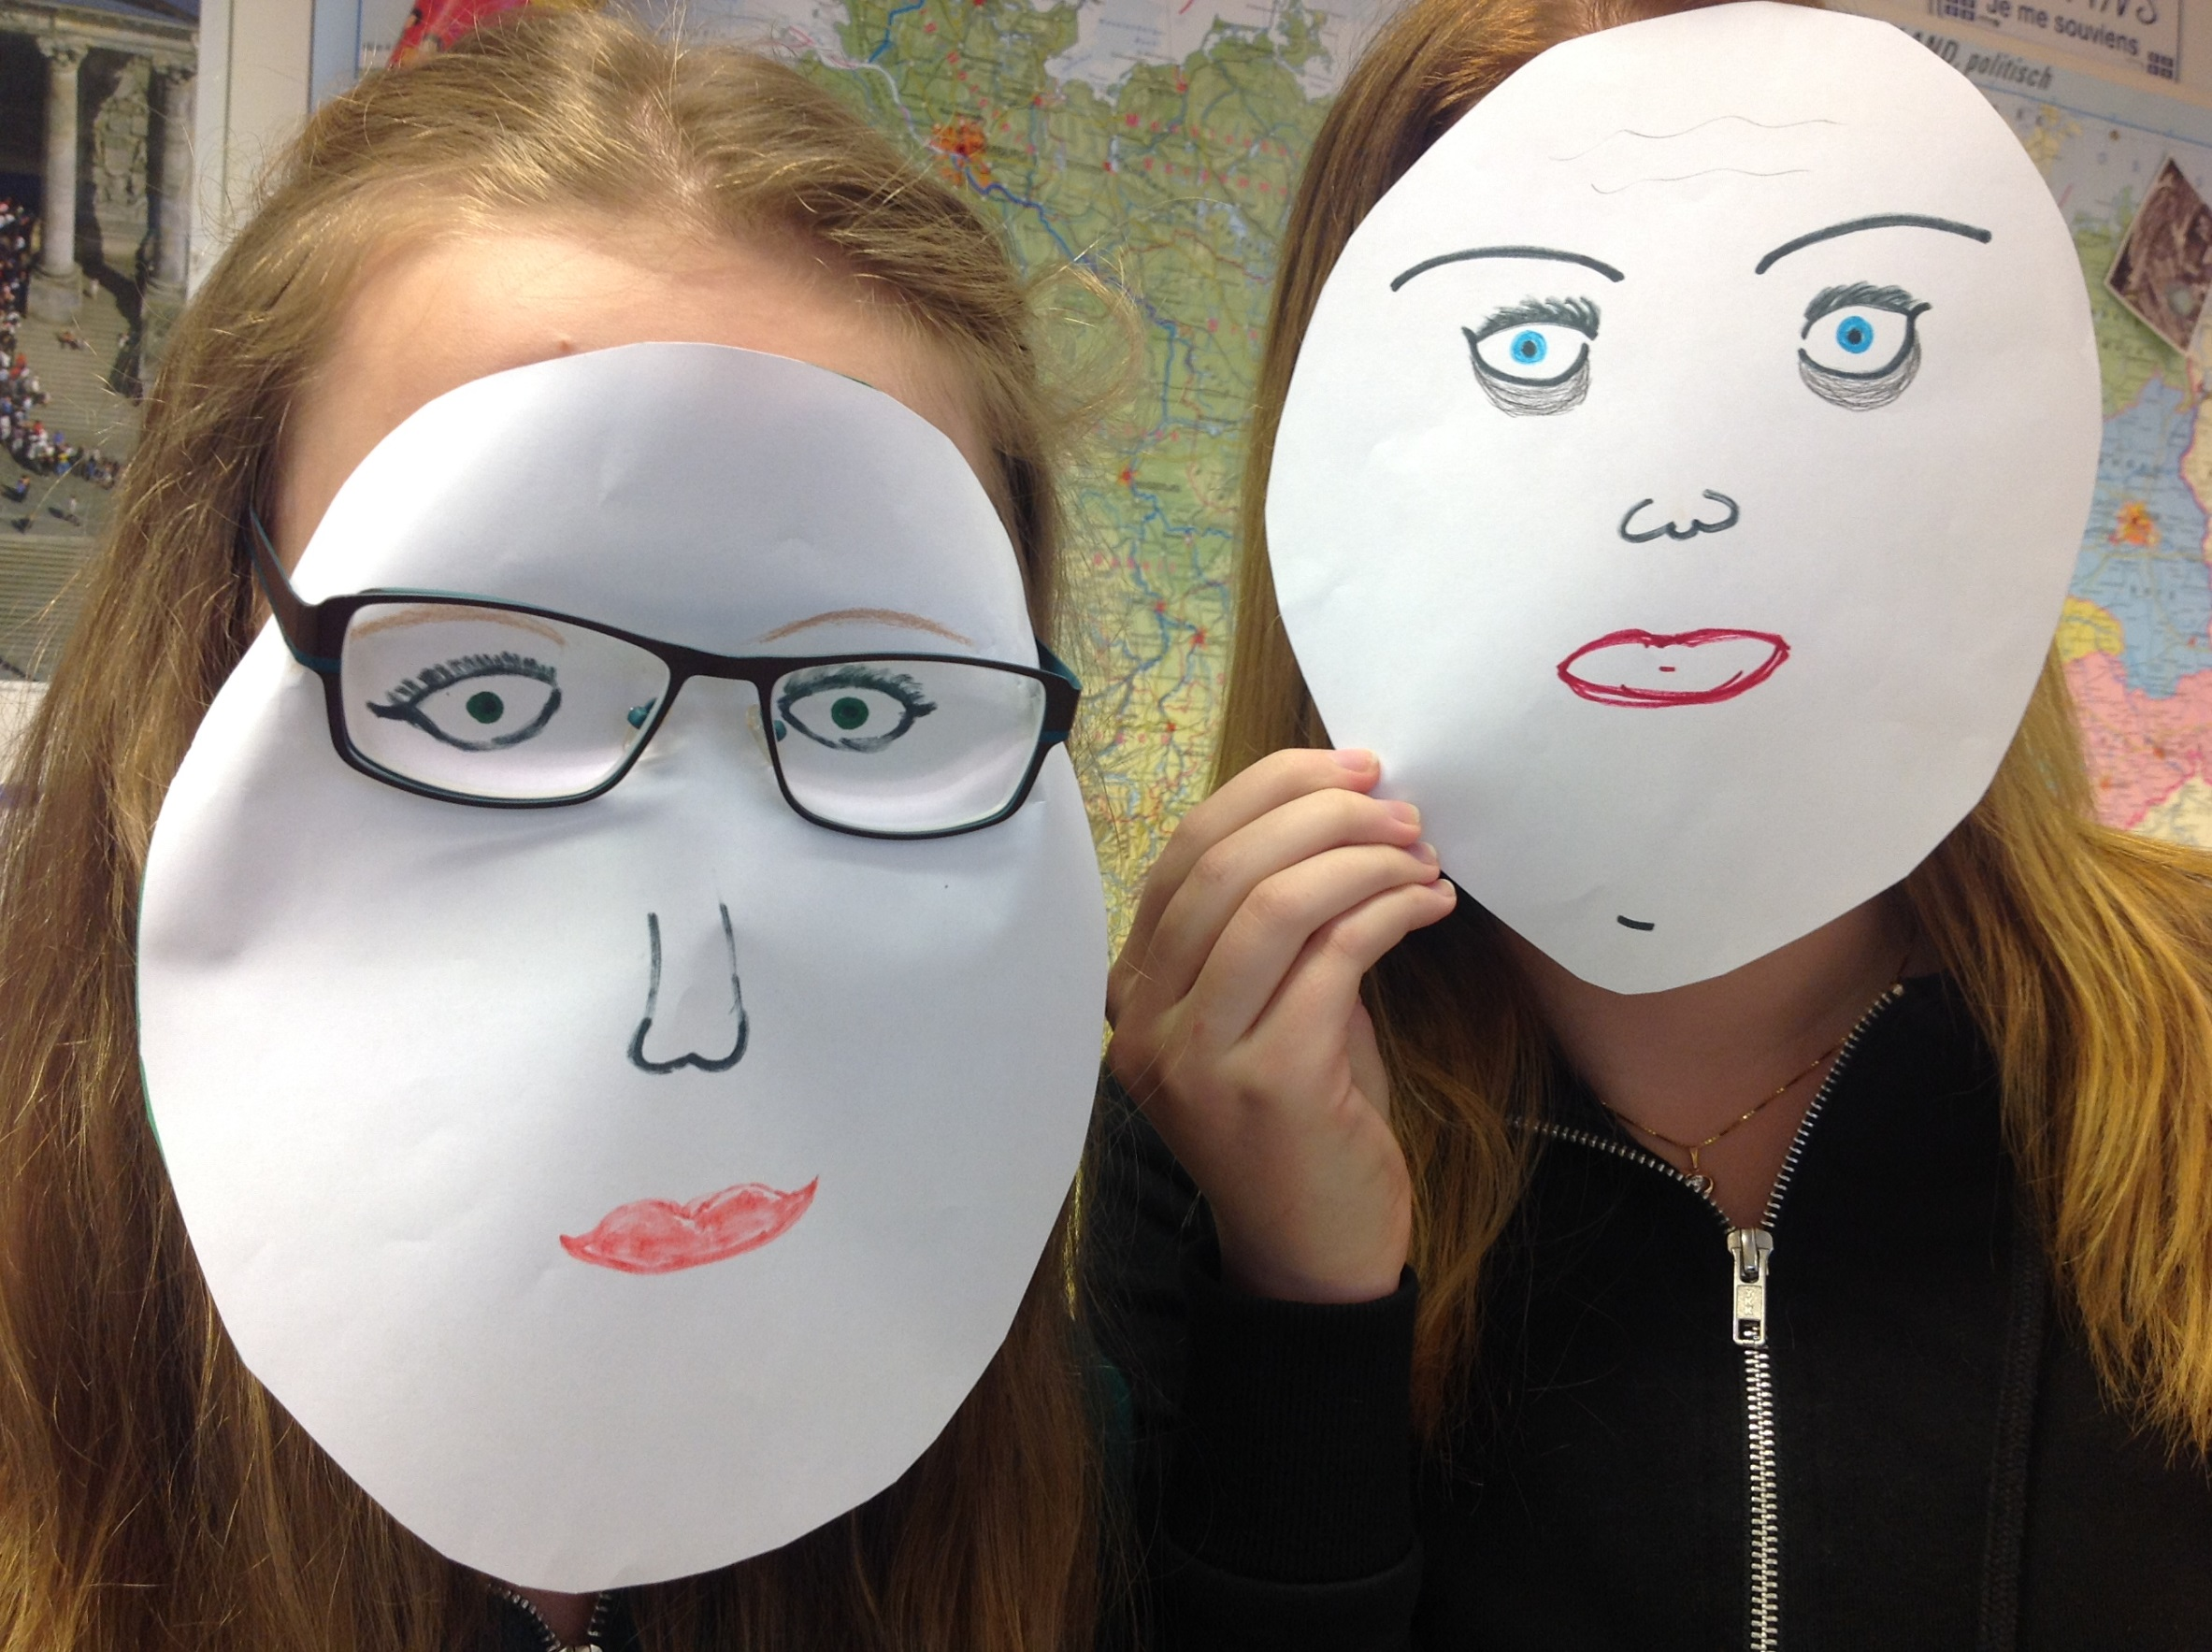

Slide 14
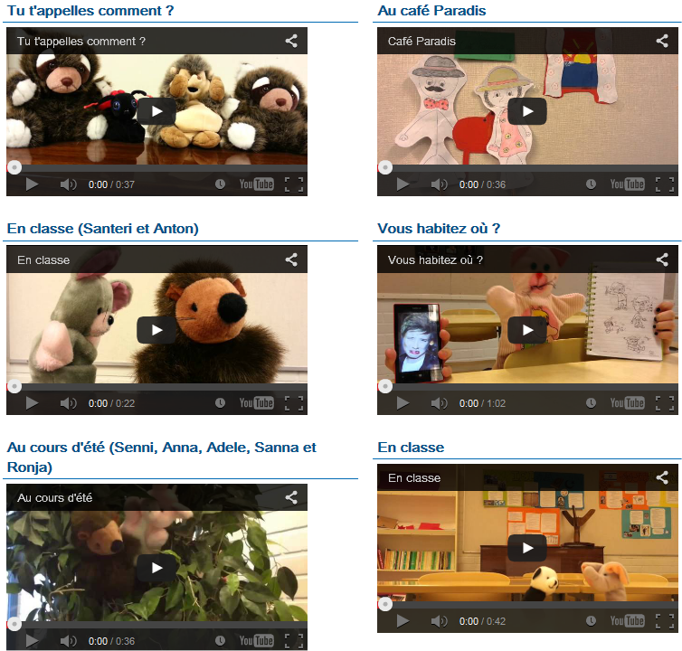

Slide 15
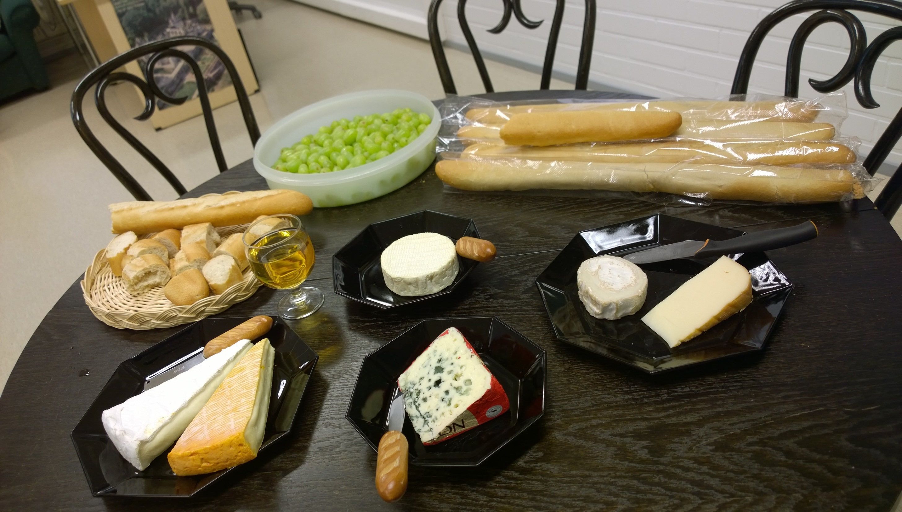

Slide 16
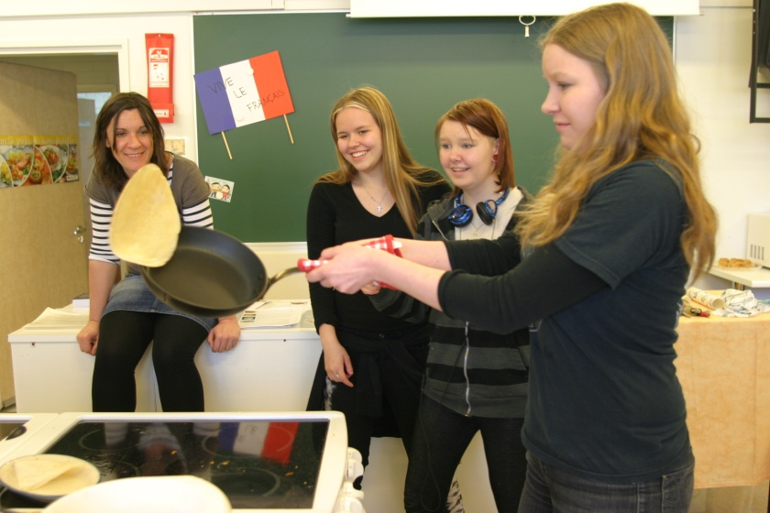

Slide 17
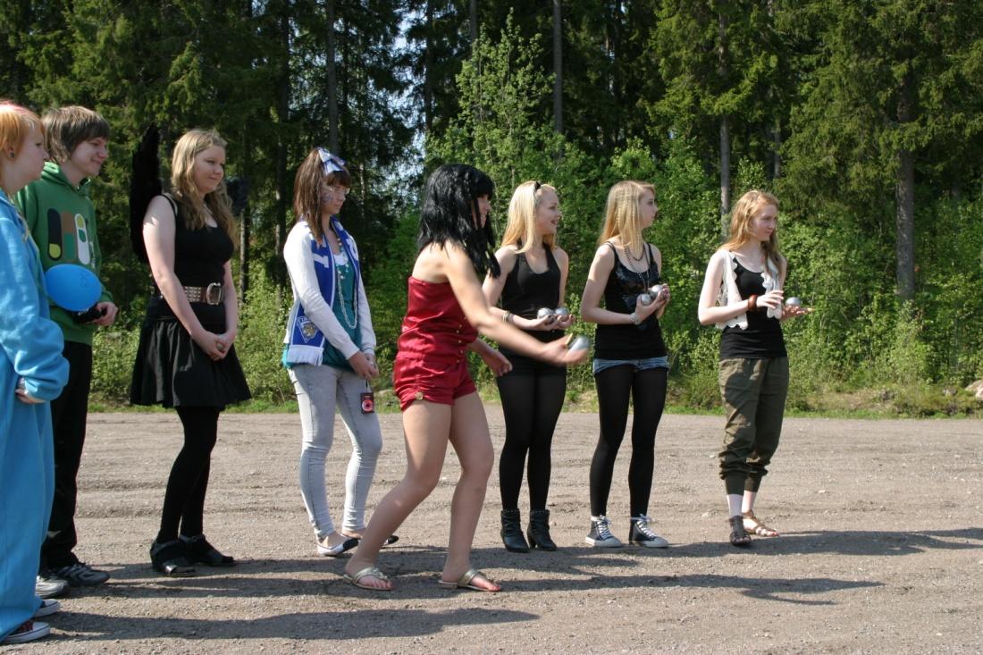

Slide 18
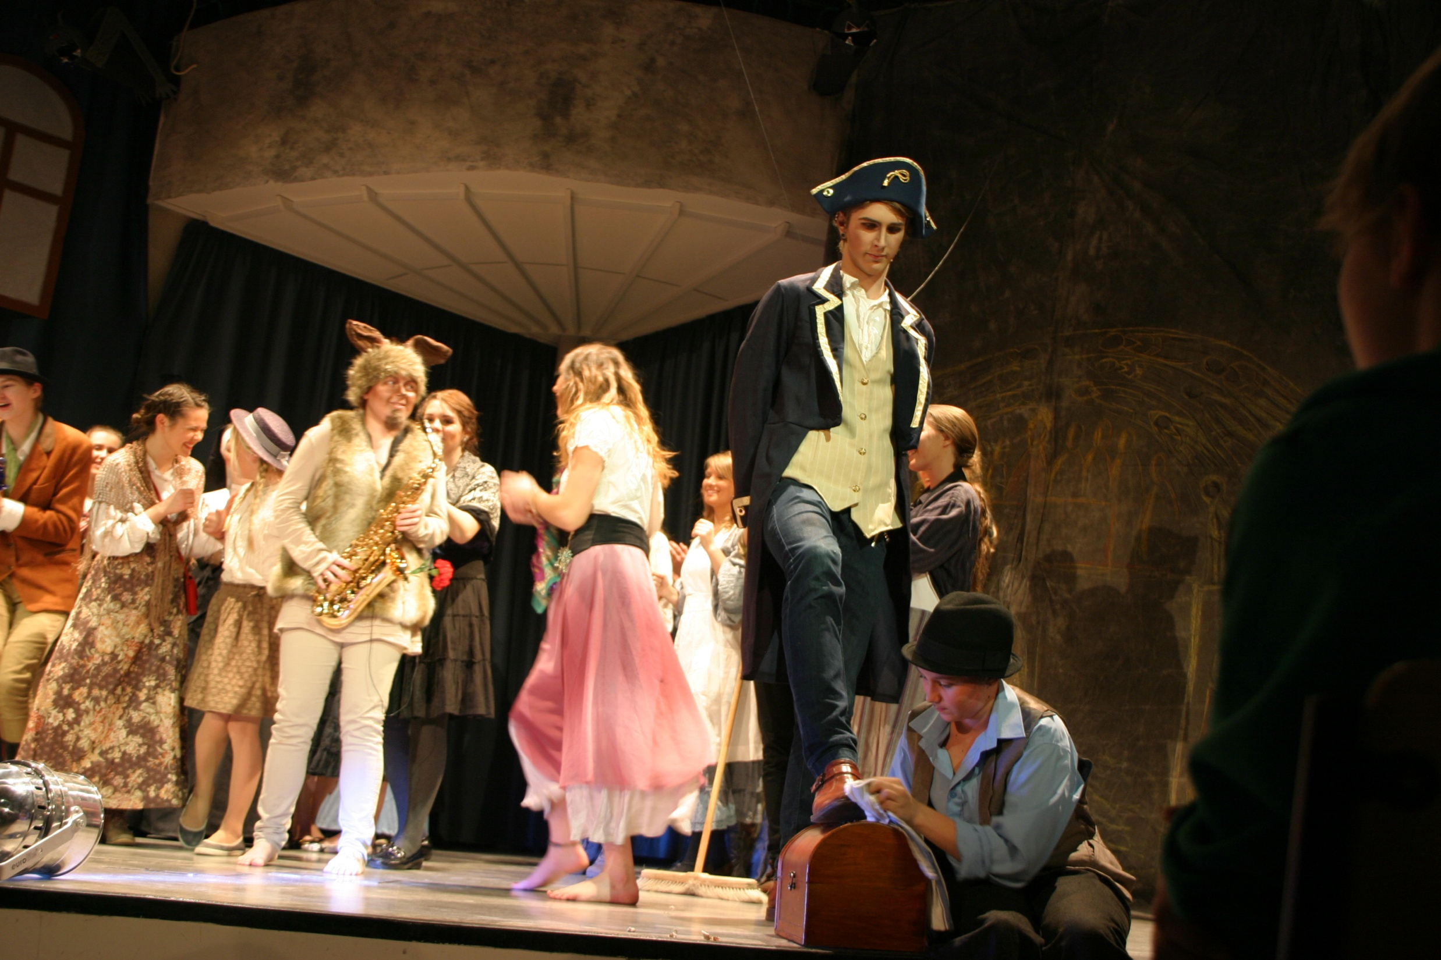

Slide 19


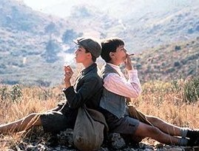



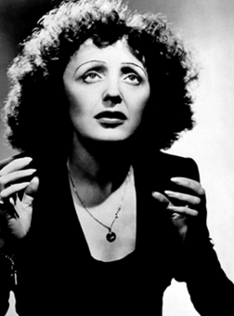

Elokuvia & Musiikkia

Slide 20
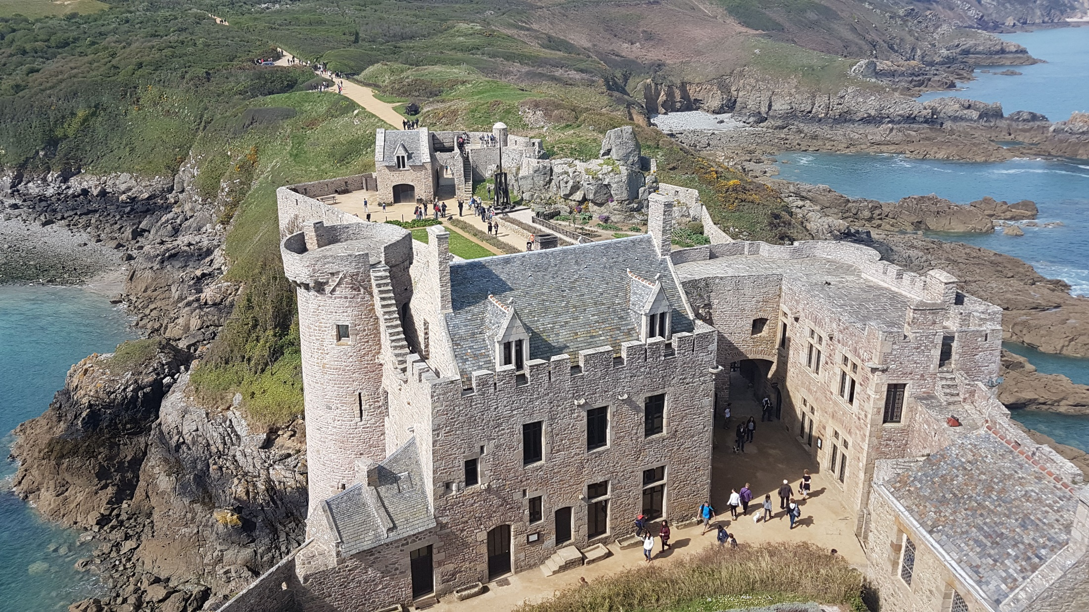

Slide 21
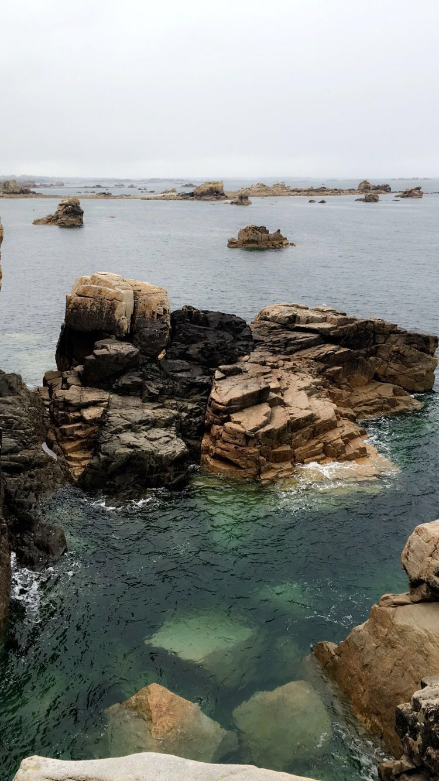
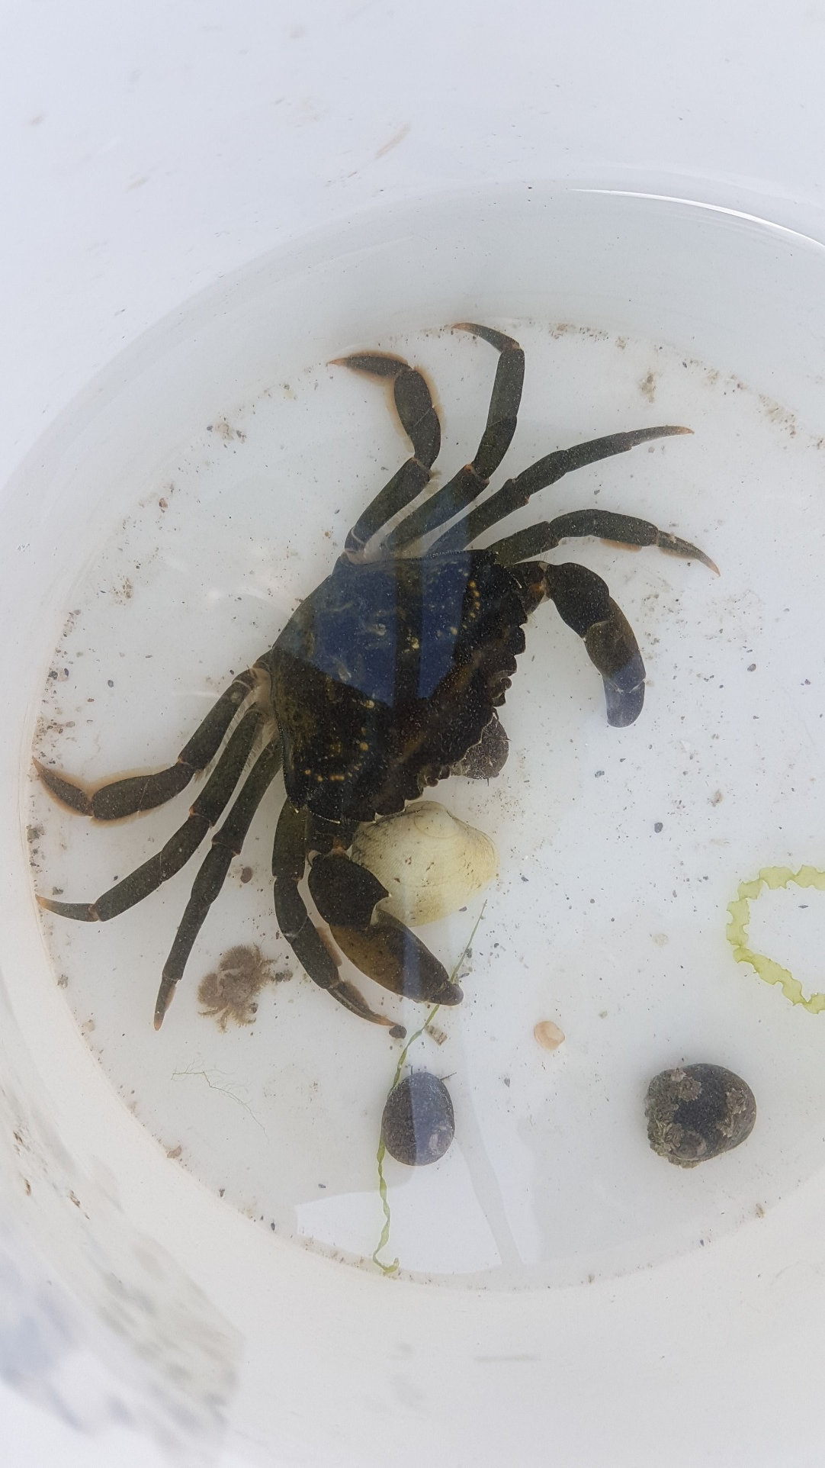

Slide 22
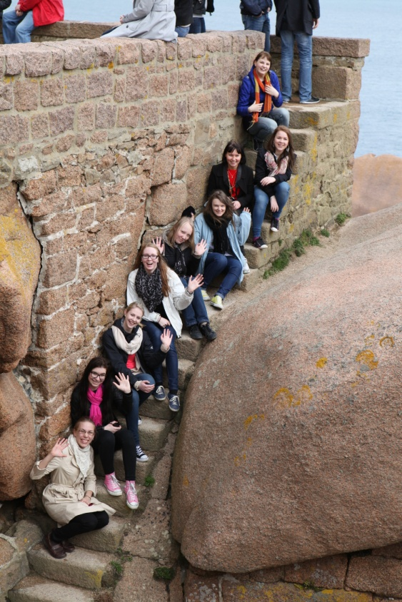
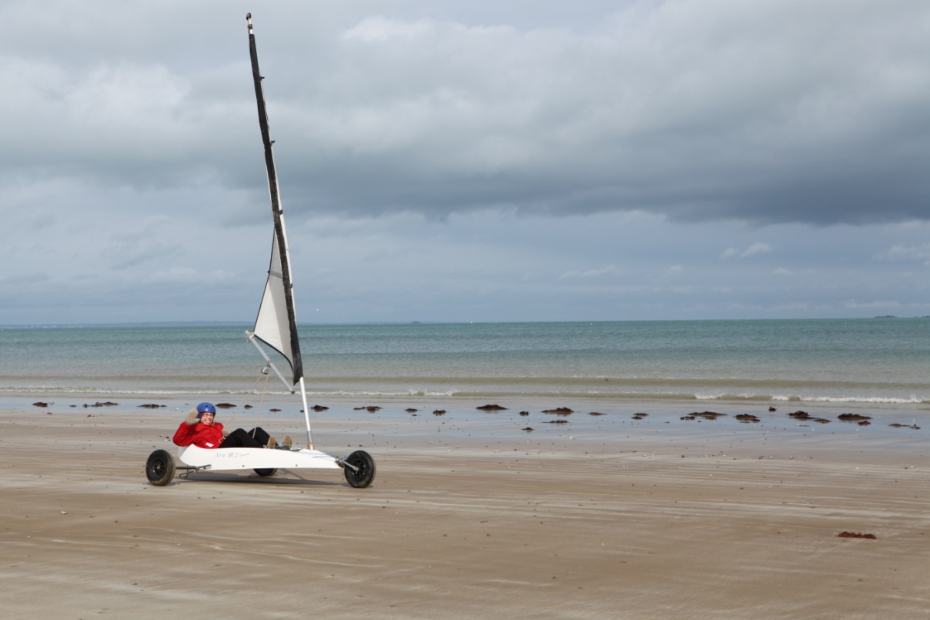
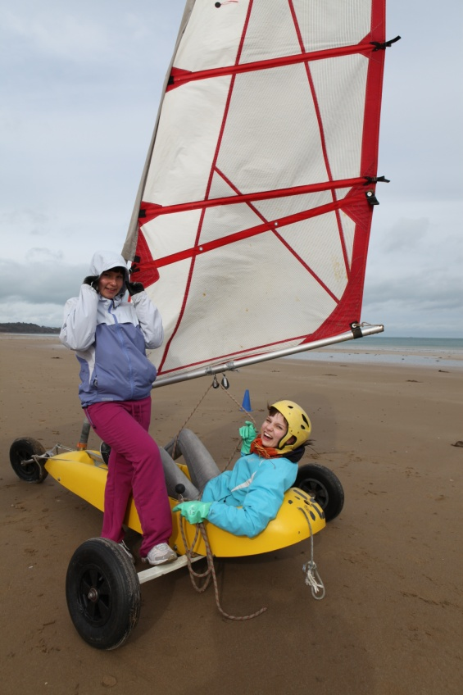

Slide 23
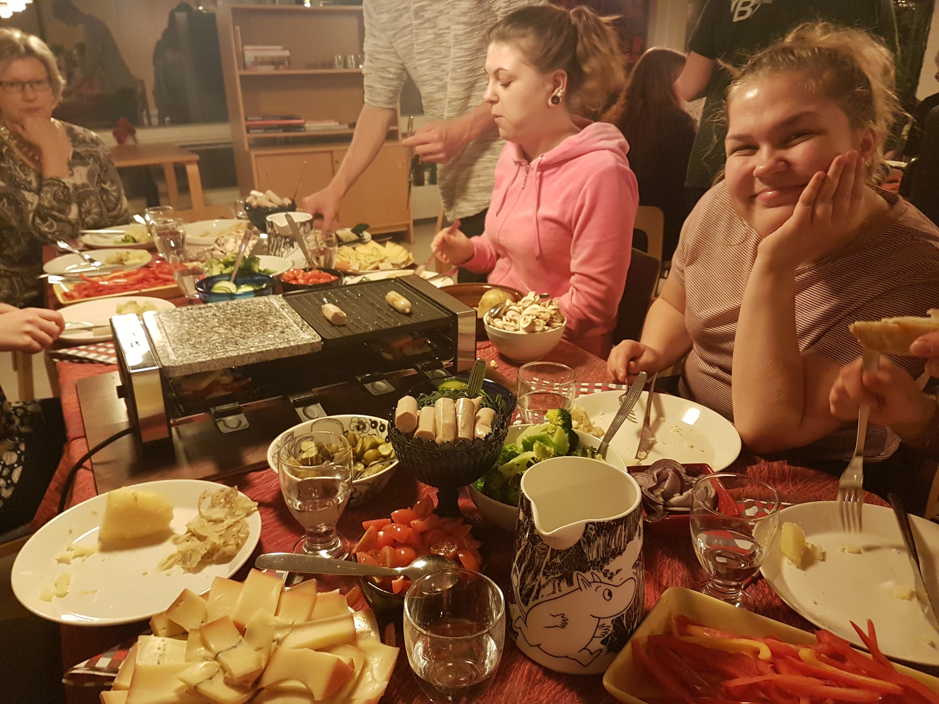

Slide 24
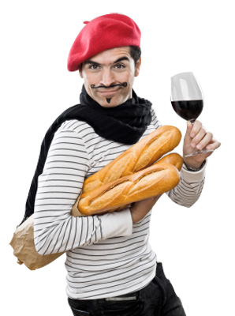
10 hyvää syytä
opiskella ranskaa
Ranskaa puhutaan ympäri maailmaa
Ranskan kieli tuo töitä
Kulttuurin kieli
Matkailun kieli
Kieli jonka avulla oppii muita kieliä
Opinnot ranskalaisessa yliopistossa
Kansainvälisten suhteiden kieli
Maailmaa avartava kieli
Ranskaa on mukava opiskella
Rakkauden ja älyn kieli

Slide 25
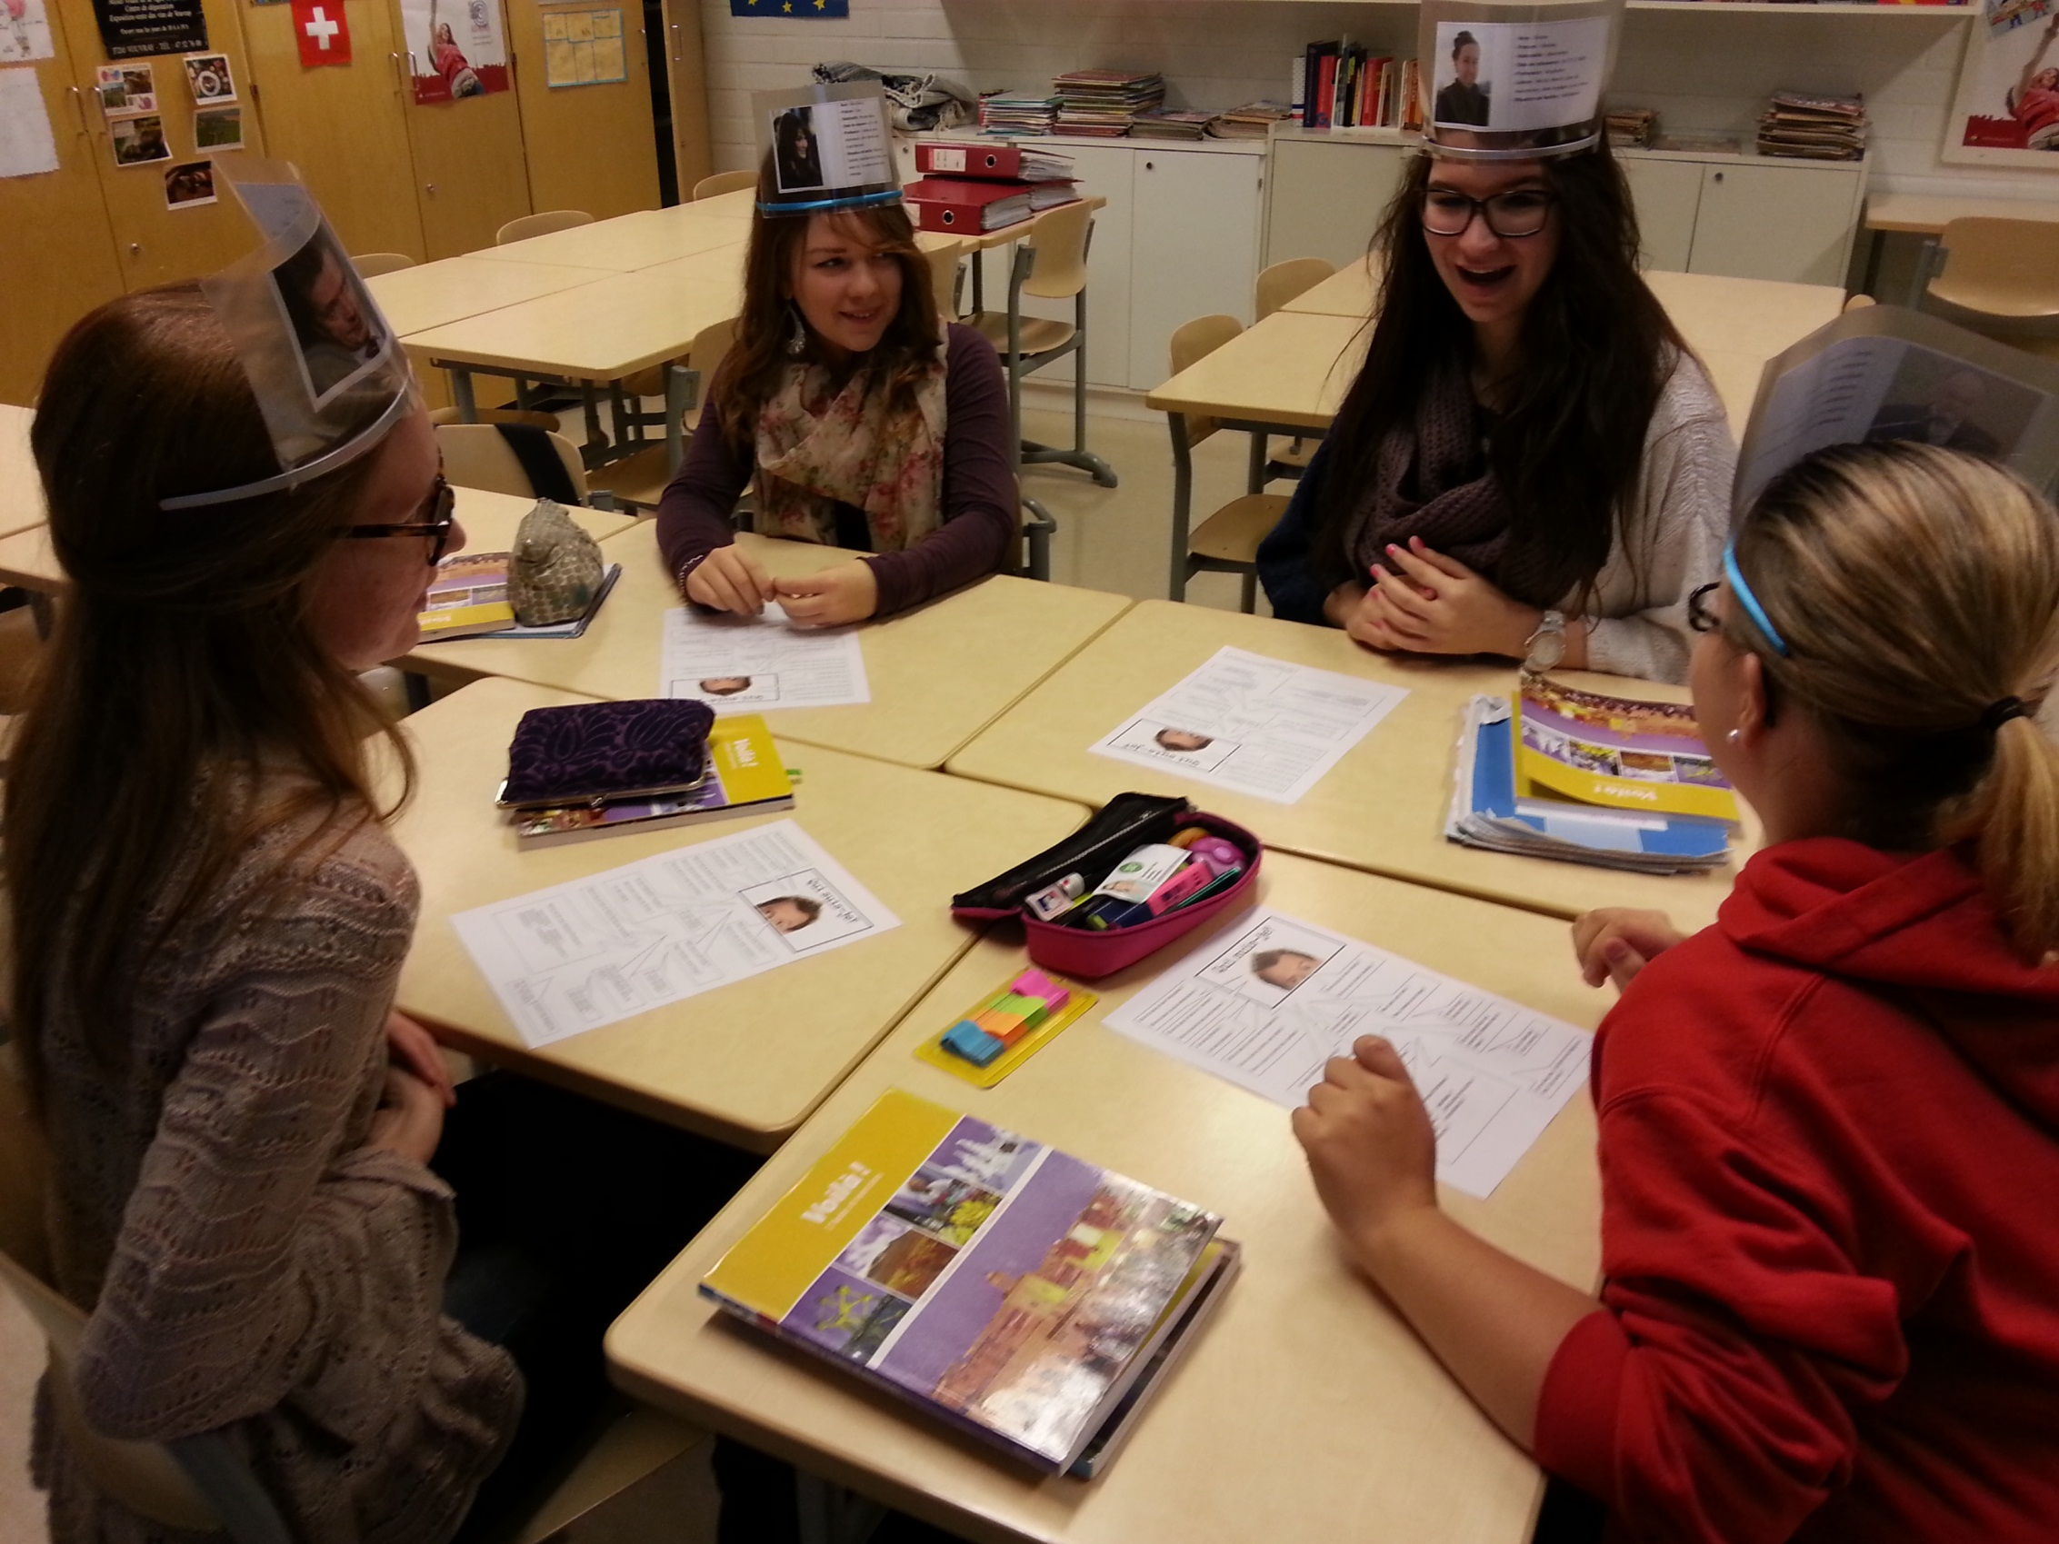
Bonjour, X.
Ça va?
Bonjour, Y.
Ça va bien, et toi?
Ça va, ça va.

